Slide 1
빅데이터 센터 2016110401 김동우
CNN
convolution neural network

Slide 2
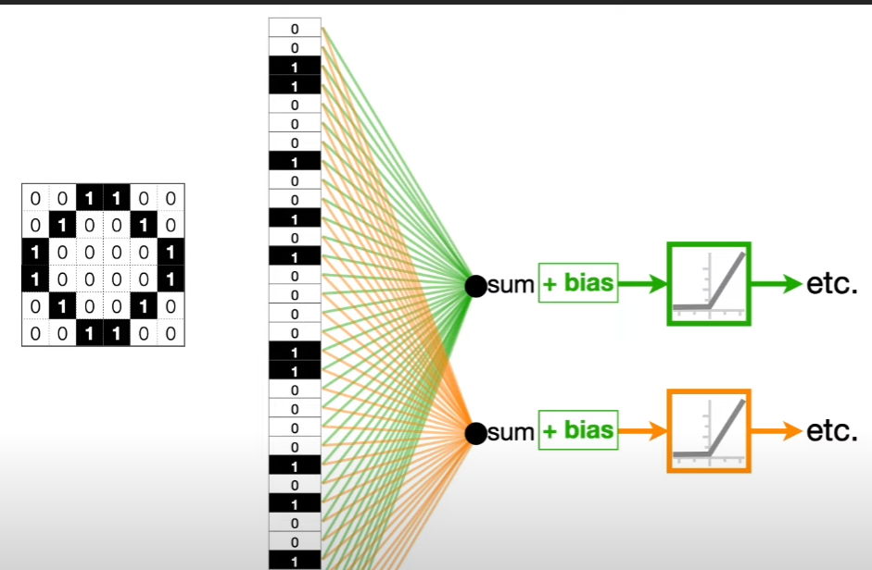
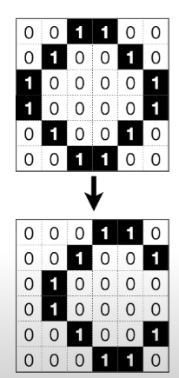
CNN
CNN이란?
-Convolutional Neural Networks의 약자로 딥러닝에서 주로 이미지나 영상데이터를 처리할 때 쓰인다.
-이미지를 인식하기 위해 패턴을 찾는데 유효한 모델
-이미지 내의 특징을 수동으로 추출할 필요가 없다.
기존의 DNN과 CNN의 차이점
DNN
-그림을 숫자들로 표현
-숫자들로 표현된 그림을 행렬로 전환을 해서
인공신경망을 진행
하지만 이러한 방식은 그림의 기존의 사진보다 조금만 다른 방식의 사진이 나오면 그림의 배열자체가 뒤바뀌기 때문에 성능이 떨어짐

Slide 3
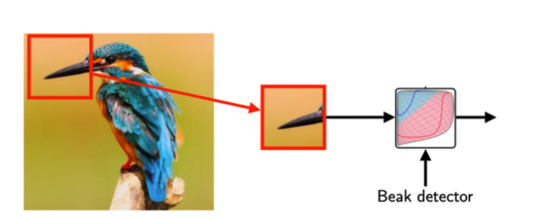
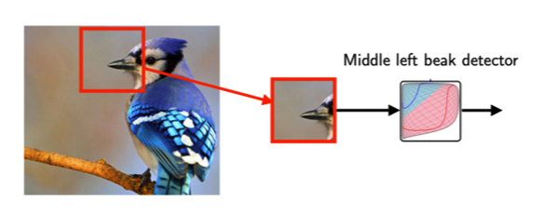
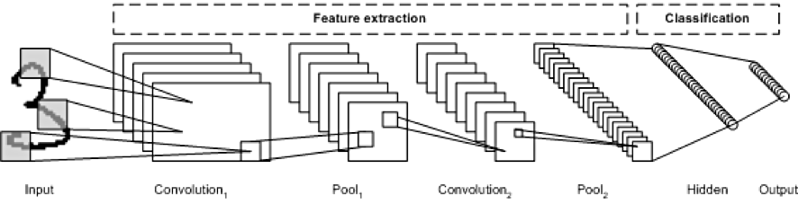
CNN

Slide 4
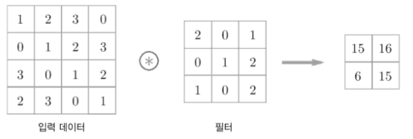
CONVOLUTION
Convolution
- Convolution의 사전적 의미는 합성곱이다.
- Cnn은 기존의 Dnn과 다르게 사진을 합성곱을 사용하여 사진을 다시 나타낸다
- Convolution은 filter 혹은 kernel을 사용을 하여 합성곱을 진행한다.

Slide 5
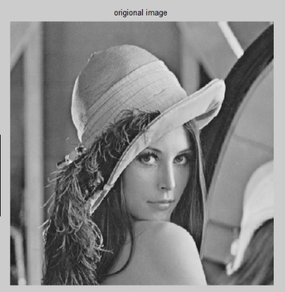
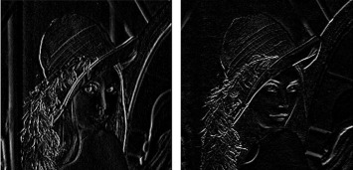
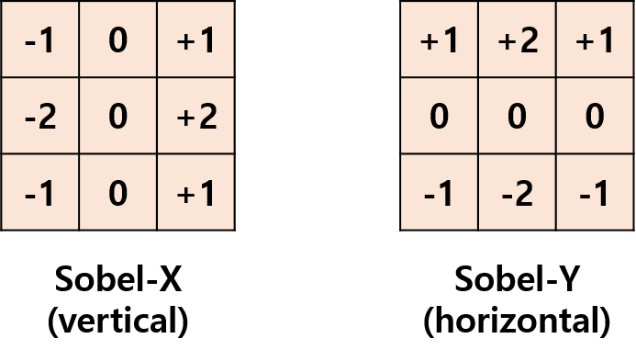
Filter
Filter(Kernel)
- filter를 통하여 이미지의 값들을 추출한다
- filter는 입력값의 모든 영역에 같은 filter를 적용하여 패턴을 찾아 처리하는것이 목적이다.
- 대표적인 filter는 x와 y를 기준으로 필터를 씌우는 sobel filter
- CNN에서는 filter는 크기는 하이퍼 파라미터(초매개변수)로 사용자가 직접 설정한다.
- CNN에서는 처음 학습때 filter를 설정을 해주면 학습을 통하여 자동으로 적합한 필터를
생성해 준다.

Slide 6
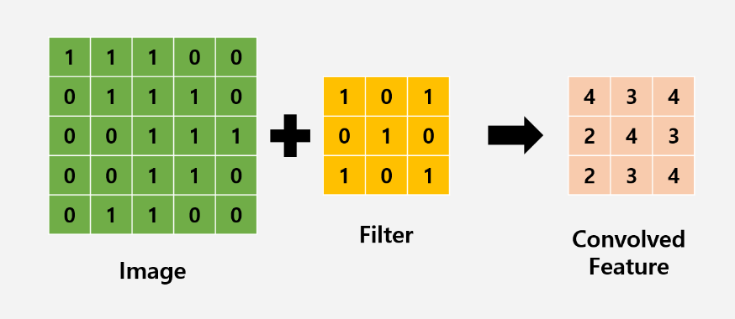
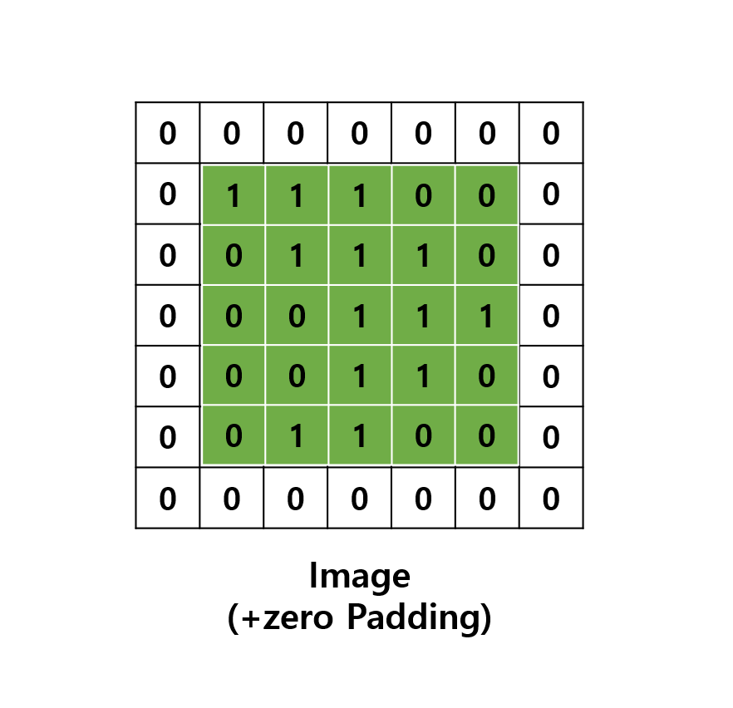
Padding
Stride
-Filter를 몇칸씩 이동할지 정하는 CNN의 하이퍼 파라미터
Padding

Slide 7
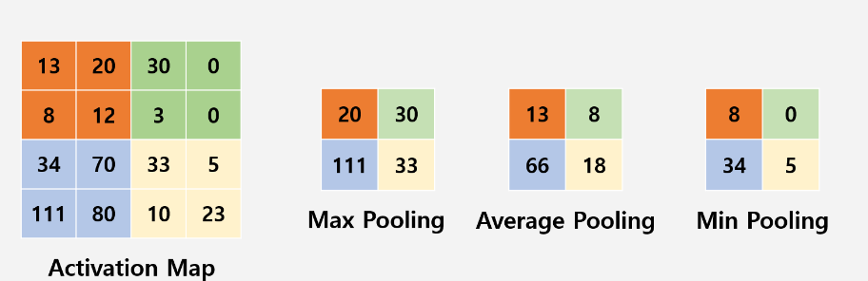
Pooling
Pooling
Pooling
-Pooling을 사용을 하여 모델의 전체 매개변수의 수를 크게 줄이기 가능
-CNN에서는 사진의 큰 특징점을 기준으로 분석을 진행하는 모델 이기에 Max Pooling을 사용

Slide 8
Pooling
다음주
-CNN 코드 구현
-Object Detection

Slide 9
경영학과 201234567 까칠한 조땡
PPT PRESENTATION
Enjoy your stylish business and campus life with BIZCAM

